Slide 1


Trang Web TMĐT Sách
Môn học: Công nghệ Web
Giảng viên: TH.S Nguyễn Thị Hạnh
Nhóm 15

Slide 2



Nội dung chính
1. HTML.
2. CSS.
3. JavaScript.
4. HTML Forms. Input Elements.
5. Quy trình phát triển web

Slide 3

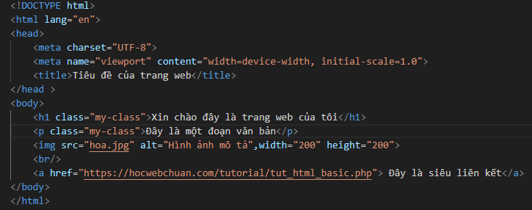
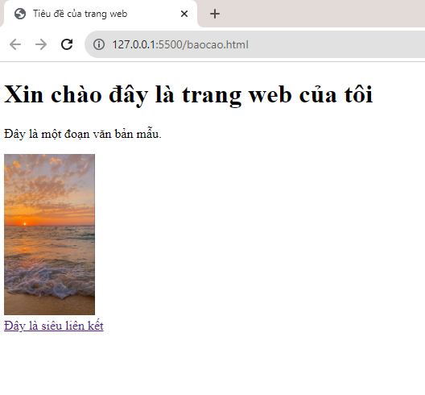
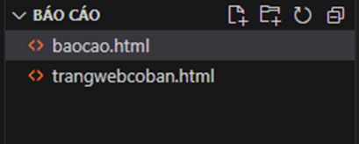
1. Giới thiệu về HTML.
1.1. Tạo 1 tệp HTML
Theo cú pháp: tên tệp.html
1.2. Tạo trang web
Trong thẻ `<html>`, hai phần chính là `<head>` và `<body>`:
Phần `<head>`:
Chứa các thông tin đặc tả về tài liệu, như tiêu đề, tập tin CSS, JavaScript, và các thẻ meta khác.
Phần `<body>` chứa nội dung của trang web.
Tạo hình ảnh: <img src="duong-dan-cua-hinh-anh.jpg" alt="Hình ảnh mô tả">
Tạo siêu liên kết: <a href="https://www.example.com">Đây là siêu liên kết</a>

Slide 4
1. Giới thiệu về HTML.
01
02
1.3. Cú pháp HTML cơ bản
Thành phần chính
Cú pháp
Bắt đầu bằng thẻ `<!DOCTYPE html>`.
Bao bọc bởi thẻ `<html>` `</html>`.
Thẻ `<head>`.
Thẻ `<body>` .
Các phần tử được bao bọc bởi thẻ `<tag>` `</tag>`.
Một số phần tử có thể tự đóng như `<br>` hoặc `<img>`.
`<h1>` đến `<h6>`: tạo tiêu đề trong nội dung.
`<p>`: tạo đoạn văn bản.
`<a>`: tạo siêu liên kết.
`<img>`: chèn hình ảnh.
`<ul>` và `<li>`: tạo danh sách không sắp xếp.
`<ol>` và `<li>`: tạo danh sách có sắp xếp.
`<table>`, `<tr>`, `<th>`, `<td>`: tạo bảng.
`<div>` và `<span>`: Được sử dụng để nhóm và phân loại.
`<form>`, `<input>`, `<label>`, `<select>`, `<textarea>`: tạo biểu mẫu và các phần tử nhập liệu.

Slide 5
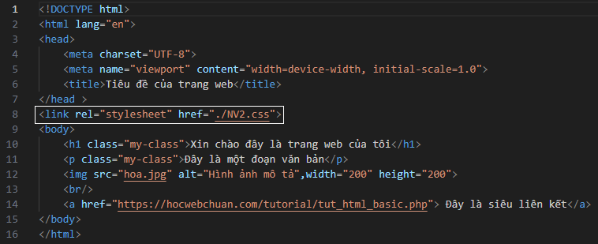
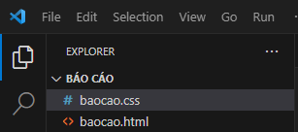

2. Cơ bản về CSS.
2.1. Thêm kiểu cho trang web
Bước 1: Tạo 1 tệp CSS
Theo cú pháp: tên tệp.css
Bước 3: Thêm kiểu
Sử dụng các thuộc tính CSS để định nghĩa kiểu cho phần tử đã chọn: `color`, `font-size`,
Bước 2: Thêm liên kết giữa HTML và CSS
Sử dụng cú pháp:
<link rel="stylesheet" href="./NV2.css">

Slide 6
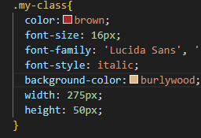
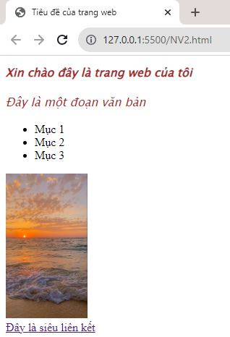

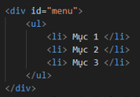
2. Cơ bản về CSS.
Tạo lớp
Khai báo
Tạo một lớp bằng cách sử dụng dấu chấm "." trước tên lớp
Cú pháp: <p class="my-class">Đây là một đoạn văn bản</p>
2.2. Tạo các lớp và áp dụng kiểu bằng cách sử dụng lựa chọn.
Thêm kiểu
Sử dụng lựa chọn
Sử dụng lựa chọn `.` kết hợp với tên lớp để áp dụng kiểu cho các phần tử có lớp tương ứng
Cú pháp: <li></lv> để hiện thị list lựa chọn

Slide 7
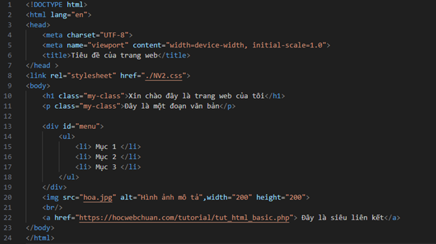
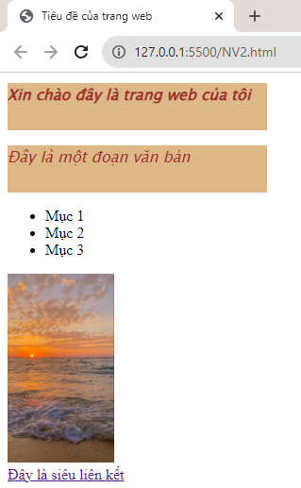


2. Cơ bản về CSS.
2.3. Thử nghiệm với các thuộc tính CSS cơ bản
Font chữ
Màu sắc
Sử dụng thuộc tính
`font-family` đặt font chữ
`font-size` đặt kích thước font chữ
Sử dụng thuộc tính
`color` đặt màu chữ
`background-color` đặt màu nền
Độ rộng và chiều cao
Sử dụng thuộc tính
`width` đặt độ rộng `height` đặt chiều cao

Slide 8
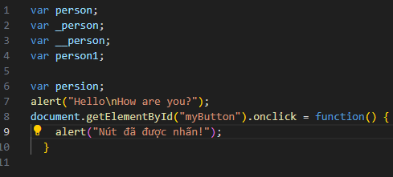
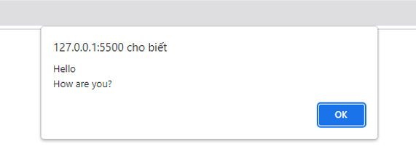
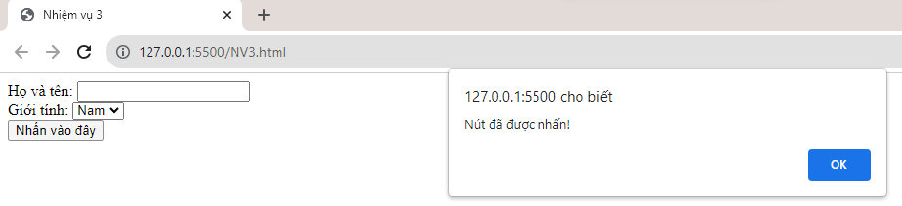
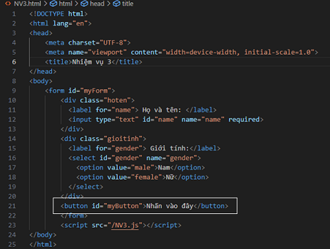

3. JavaScript Cơ bản
3.3. Tạo các ví dụ đơn giản như hiển thị thông báo khi nút được nhấn
3.2. Tạo biến, hàm, và sử dụng sự kiện.
Sử dụng sự kiện:
Sử dụng phương thức `addEventListener()` để thêm một chức năng xử lý cho một sự kiện cụ thể của một phần tử HTML.
Tạo biến và xử lý sự kiện :
Sử dụng từ khoá `function` để định nghĩa hàm.
Để gán một hàm xử lý sự kiện cho một phần tử HTML, ta sử dụng cú pháp sau:
Ví dụ:
document.getElementById("myButton").onclick = function() {
alert("Nút đã được nhấn!");
}
3.1. Giới thiệu cú pháp JavaScript cơ bản.
Cú pháp JavaScript cơ bản:
Tạo biến:
Sử dụng từ khóa "var", "let" hoặc "const" để tạo biến.
có thể đặt các thẻ <script>, chứa JavaScript bất cứ đâu trong tệp HTML

Slide 9

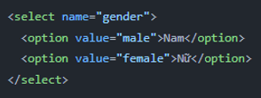

4. HTML Forms và Input Elements
4.1. Tạo biểu mẫu HTML đơn giản
Tạo biểu mẫu HTML:
Sử dụng thẻ `<form>` để bao bọc các phần tử nhập liệu trong biểu mẫu.
Ô văn bản
Ô chọn
Nút gửi
Thẻ `<select>` và các phần tử `<option>` để tạo ô chọn.
Thẻ `<input>` với thuộc tính `type` là "text" để tạo ô văn bản
Thẻ `<button>` với thuộc tính `type` là "submit" để tạo nút gửi.

Slide 10
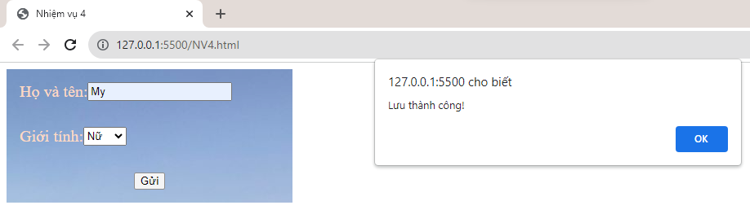
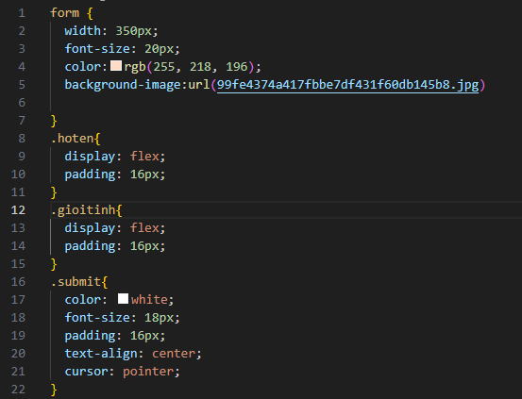
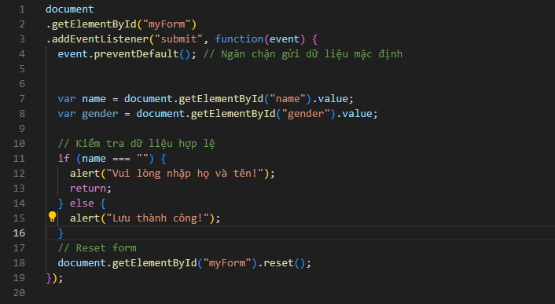
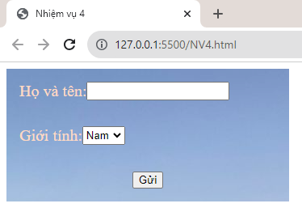
4. HTML Forms và Input Elements
4.3. Sử dụng JavaScript
4.2. Tạo kiểu cho biểu mẫu
Sử dụng
Sự kiện `submit`.
Chương thức `addEventListener()` để thêm một chức năng xử lý cho sự kiện `submit`.
Sử dụng lớp hoặc ID để chọn các phần tử trong biểu mẫu.
Sử dụng thuộc tính CSS như `color`, `background-color`, `padding`, và `margin` để tùy chỉnh kiểu cho các phần tử.

Slide 11
5. Quy trình phát triển web
5.1. Các bước quy trình phát triển web
4. Phát triển
2. Lập kế hoạch
5. Kiểm thử
1. Khảo sát và thu thập yêu cầu
6. Triển khai
3. Thiết kế
7. Đánh giá và cải tiến

Slide 12
5. Quy trình phát triển web
5.2. Xác định các bước quan trọng
Phân tích yêu cầu
Kiểm thử
Triển khai
Thiết kế giao diện
Cấu hình môi trường triển khai bao gồm máy chủ, tên miền và cấu hình hệ thống.
Tải lên mã nguồn và cơ sở dữ liệu lên máy chủ hoặc hệ thống triển khai.
Kiểm tra lại toàn
Xây dựng sơ đồ trang web
Thiết kế giao diện người dung
Xác định bố cục và định vị các phần tử giao diện
Phát triển:
Dùng các ngôn ngữ lập trình và công nghệ thích
Xây dựng hệ thống và cơ sở dữ liệu
Xác định yêu cầu chức năng và phi chức năng.
Thu thập thông tin từ khách hàng
Xác định kịch bản sử dụng, luồng công việc, và danh sách tính năng cần có.
Kiểm tra chức năng và hiệu suất.
Kiểm tra giao diện người dùng và trải nghiệm người dùng.
Kiểm tra tính bảo mật và bảo vệ

Slide 13
5. Quy trình phát triển web
5.3. Vai trò và trách nhiệm của từng thành viên trong nhóm
Giám sát dự án
Lãnh đạo, phân phối công việc và giám sát tiến độ
Trưởng nhóm
Thiết kế, phân tích và xác định kiến trúc
Kiến trúc sư
Chuyên gia CSDL
Tối ưu hóa cơ sở dữ liệu và quản lý hiệu suất
Xây dựng dự án
Lập kế hoạch, định hướng và giám sát
Quản lý dự án
Quản lý dự án
Tạo ra mã nguồn, triển khai các chức năng và tích hợp các yêu cầu kỹ thuật.
Nhà phát triển
Đảm bảo chất lượng của công việc đúng theo yêu cầu và tiêu chuẩn
Xây dựng triển khai dự án
Theo dõi tiến độ phân chia công việc
Quản lý chất lượng
Kiểm thử viên
Kiểm tra, ghi lại và báo cáo về các lỗi trong quá trình thử nghiệm

Slide 14


